Slide 1
Kuntaliiton varhaiskasvatuskysely 2018
Selvitys kotihoidon tuen ja yksityisen hoidon tuen kuntalisistä ja niiden maksatusperusteista sekä palvelusetelistä
Jarkko Lahtinen, kehittämispäällikkö, varhaiskasvatus
Jarkko.lahtinen@kuntaliitto.fi, p. 09 771 2714
@JLtwiitti

Slide 2
Tietoa kyselystä
Kuntaliiton varhaiskasvatuskysely lähetettiin varhaiskasvatuksesta vastaaville johtaville viranhaltijoille kaikkiin Manner-Suomen kuntiin.
Kyselyllä kartoitettiin kotihoidon ja yksityisen hoidon tuen kuntalisiä ja perusteita niiden maksamiseen sekä palvelusetelin käyttöä varhaiskasvatuksessa. Vastausprosentti oli 86, eli kyselyyn vastasi 255 kuntaa.
Kuntaliitto on selvittänyt vuodesta 2008 alkaen joka toinen vuosi lasten kotihoidon tuen ja yksityisen hoidon tuen kuntalisiin liittyviä summia ja laajuutta kunnissa. Palveluseteli otettiin kyselyyn mukaan vuonna 2012 alkaen. Nyt toteutettu vuoden 2018 kysely on näin ollen kuudes kysely aihepiiristä.
Kuntaliiton varhaiskasvatuskysely 2018

Slide 3

Kotihoidon tuen kuntalisän käyttö
Prosenttiosuus kyselyyn vastanneista kunnista (n=253)
Kuntaliiton varhaiskasvatuskysely 2018

Slide 4
Kotihoidon tuen kuntalisän käyttö
Prosenttiosuus kuntalisää maksavista kunnista (n=48)
Kuntaliiton varhaiskasvatuskysely 2018

Slide 5
Kotihoidon tuen kuntalisän käyttö
Kuntalisä suuruus euroa/lapsen ikä | ka. € | Minimi € | Maksimi €
Alle 3-vuotiaiden keskimääräinen kuntalisän määrä | 154 | 50 | 300
Yli 3-vuotiaiden keskimääräinen kuntalisän määrä | 86 | 36 | 250
Yhteensä kaikki kuntalisää saavat | 147 | 36 | 300
Kuntalisää maksetaan merkittäviä summia. Kuntien kustantamaan kotihoidon tukeen käytettiin noin 309 miljoonaa euroa ja kuntalisään lisäksi 40 miljoonaa euroa vuonna 2016.
Kuntaliiton varhaiskasvatuskysely 2018

Slide 6

Yksityisen hoidon tuen kuntalisän käyttö
Kuntakoko | Kyllä, osuus Manner-Suomen kunnista (%) | Kyllä, osuus vastanneista (%)
Yli 100 000 as. | 77,8 | 87,5
50 001-100 000 as. | 66,7 | 88,9
20 001-50 000 as. | 85,7 | 85,7
10 001-20 000 as. | 42,9 | 52,9
5 000-10 000 as. | 30,3 | 41,8
Alle 5 000 as. | 9,1 | 12,0
Yhteensä | 32,9 | 41,6
Kuntaliiton varhaiskasvatuskysely 2018

Slide 7
Yksityisen hoidon tuen kuntalisän käyttö
Kuntaliiton varhaiskasvatuskysely 2018

Slide 8
Yksityisen hoidon tuen kuntalisä
Kuntalisä päiväkotitoiminnassa:
Kuntalisä ryhmäperhepäivähoidossa:
Kokopäivähoito | Alle 3-vuotias | Yli 3-vuotias
Kuntalisän keskiarvo euroa/lapsi | 464 | 323
Kuntalisä vähintään euroa/lapsi | 90 | 84
Kuntalisä enintään euroa/lapsi | 1210 | 800
Kokopäivähoito | Alle 3-vuotias | Yli 3-vuotias
Kuntalisän keskiarvo euroa/lapsi | 330 | 267
Kuntalisä vähintään euroa/lapsi | 90 | 50
Kuntalisä enintään euroa/lapsi | 650 | 600
Kuntalisä perhepäivähoidossa:
Kuntalisä, kotiin palkattu hoitaja:
Kokopäivähoito | Alle 3-vuotias | Yli 3-vuotias
Kuntalisän keskiarvo euroa/lapsi | 252 | 218
Kuntalisä vähintään euroa/lapsi | 90 | 50
Kuntalisä enintään euroa/lapsi | 650 | 600
Kokopäivähoito | Alle 3-vuotias | Yli 3-vuotias
Kuntalisän keskiarvo euroa/lapsi | 267 | 222
Kuntalisä vähintään euroa/lapsi | 90 | 50
Kuntalisä enintään euroa/lapsi | 650 | 600
Yksityisen hoidon tuen kuntalisän lakisääteiset kulut olivat noin
34 miljoonaa ja lisäksi kuntalisien kautta maksettiin lähes
67 miljoonaa euroa (Tilastokeskuksen 2016 tilinpäätöstiedot).
Kuntaliiton varhaiskasvatuskysely 2018

Slide 9
Yksityisen hoidon tuen piirissä olevien lasten määrä
Yksityisen hoidon tuen kuntalisän käyttö
Vastaajakunnissa lapsia yksityisen hoidon tuen piirissä
Vastaajakunnissa lapsia yksityisen hoidon tuen piirissä (lkm) | 14 938
josta päiväkodeissa olevien osuus (%) | 65,7
josta perhe- ja ryhmäperhepäivähoidossa olevien osuus (%) | 25,6
josta kotona hoitajan kanssa olevien osuus (%) | 8,7
Alle 3-v. lasten määrä yksityisen hoidon tuen piirissä (lkm) | 3 648
Alle 3-vuotiaiden osuus yksityisen hoidon piirissä olevista lapsista (%) | 24,4
Alle 3-vuotiaista tuen piirissä olevista lapsista on:
Päiväkodeissa (%) | 57,1
Perhe- ja ryhmäperhepäivähoidossa (%) | 34,2
Hoidetaan kotona (%) | 8,7
Kuntaliiton varhaiskasvatuskysely 2018

Slide 10

Palvelusetelin käyttö varhaiskasvatuksessa
Prosenttiosuus kyselyyn vastanneista kunnista (n=252)
Kuntaliiton varhaiskasvatuskysely 2018

Slide 11
Palvelusetelin käyttö varhaiskasvatuksessa
Kuntaliiton varhaiskasvatuskysely 2018

Slide 12
Kuntien tarjoamien palvelusetelien arvo
Palvelusetelin käyttö varhaiskasvatuksessa
 | Kiinteä- hintainen, euroa | Tulosidonnainen, arvo vähintään euroa | Tulosidonnainen, arvo enintään euroa
Keskiarvo | 818 | 408 | 1 115
Mediaani | 792 | 434 | 1 078
Minimi | 731 | 69 | 728
Maksimi | 1 347 | 736 | 3 630
N | 19 | 55 | 61
Kuntaliiton varhaiskasvatuskysely 2018

Slide 13
Kyselyn mukaan palvelusetelien piirissä olevien lasten määrä Suomessa 2018
Palvelusetelin käyttö varhaiskasvatuksessa
Palveluseteli, lasten määrä | lkm/osuus
Vastaajakunnissa lapsia palvelusetelitoiminnan piirissä (lkm) | 23 901
josta päiväkodeissa olevien osuus (%) | 91,2
josta perhe- ja ryhmäperhepäivähoidossa olevien osuus (%) | 7,3
josta kerhotoiminnassa olevien osuus (%) | 1,6
Alle 3-v. lasten määrä palvelusetelitoimininnan piirissä olevista lapsista yhteensä (lkm) | 6 865
Alle 3-vuotiaiden osuus palvelusetelitoiminnan piirissä olevista lapsista (%) | 28,7
Alle 3-vuotiaista palvelusetelitoiminnan piirissä olevista lapsista on:
Päiväkodeissa (%) | 89,9
Perhe- ja ryhmäperhepäivähoidossa (%) | 9,4
Kerhotoiminnassa (%) | 0,7
Kuntaliiton varhaiskasvatuskysely 2018

Slide 14
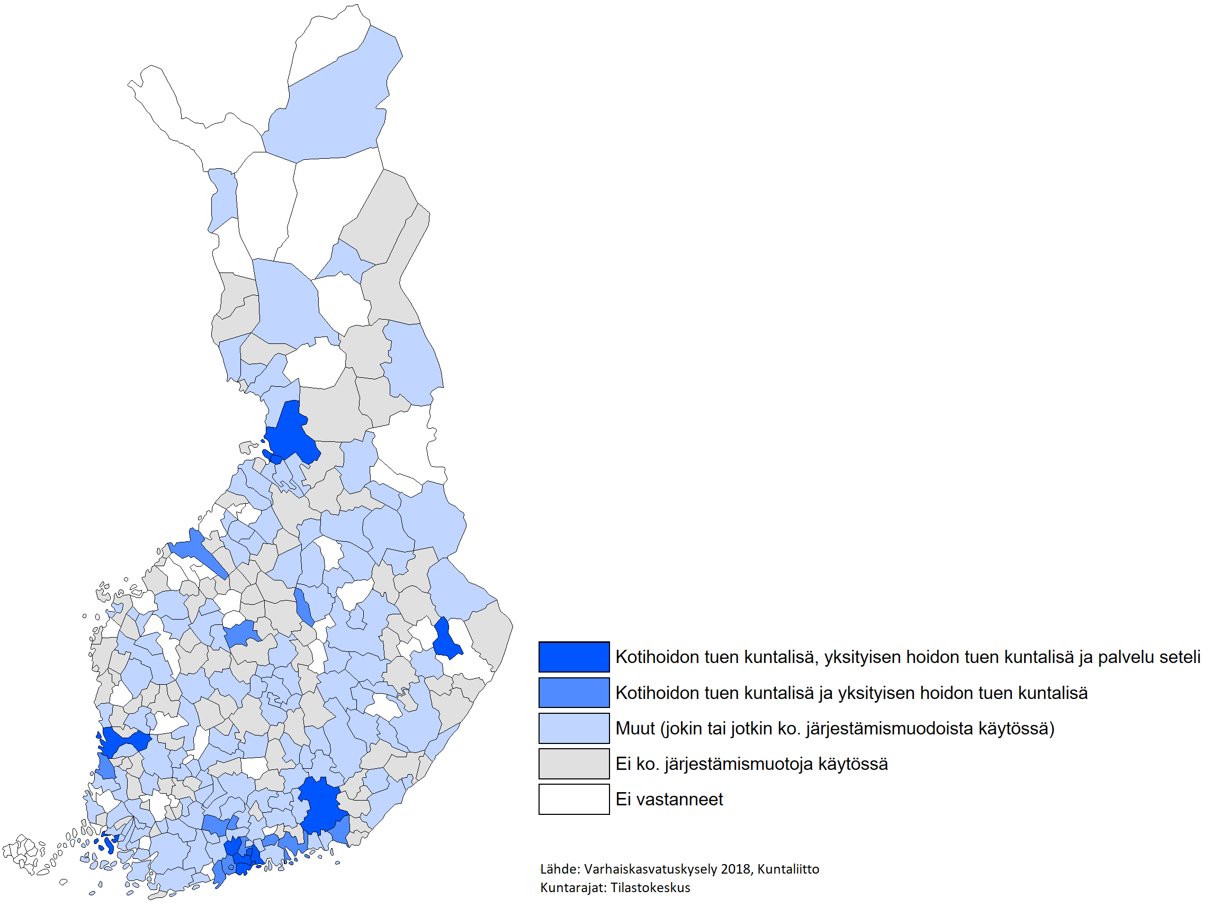
Kuntalisät ja palvelusetelien käyttö Suomessa 2018
Kuntaliiton varhaiskasvatuskysely 2018

